Slide 1
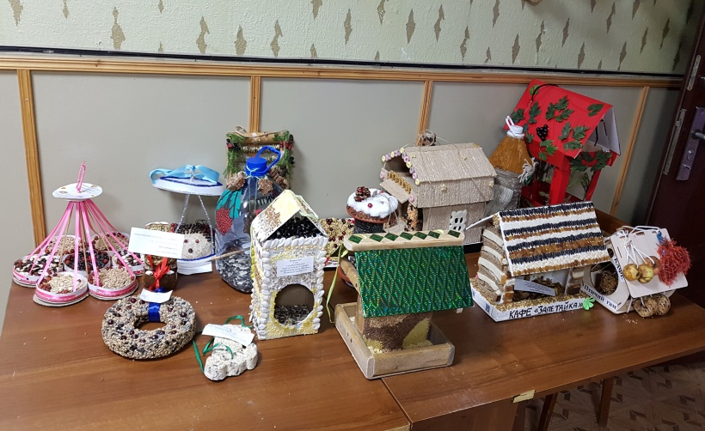
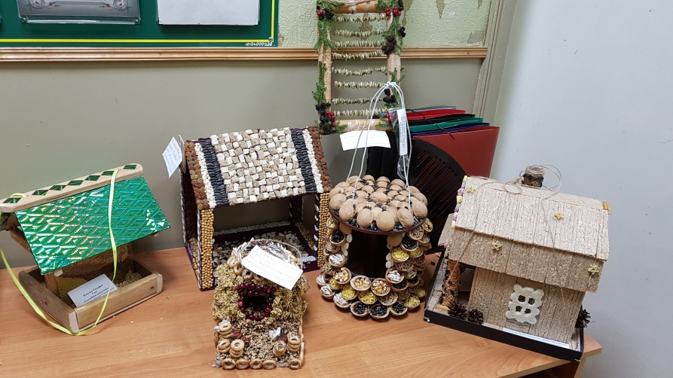
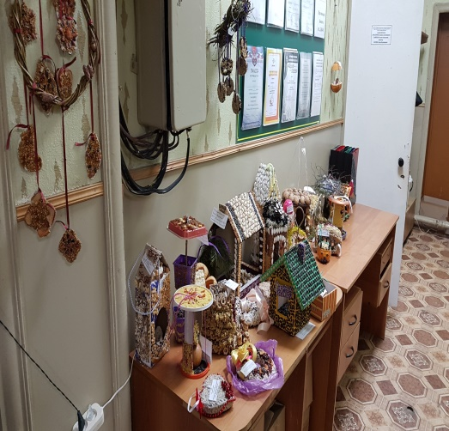
НОВОГОДНИЙ КОНКУРС ДЕТСКОГО ТВОРЧЕСТВА
«СЪЕДОБНАЯ КОРМУШКА»
С целью выявления талантливых детей в области художественно – прикладного творчества, развития потенциала творчески одарённых детей, воспитания бережного и любящего отношения к природе, побуждения родителей к совместной творческой деятельности с детьми с 10 по 16 декабря 2019 года во всех образовательных организациях района прошёл муниципальный этап новогоднего конкурса детского творчества «Съедобная кормушка». Конкурс проводился по четырем возрастным категориям детей:
- дошкольный возраст;
- учащиеся начальных классов: 1-4 класс;
-учащиеся среднего звена: 5-9 класс;
- учащиеся старшего звена: 9-11 класс.
По итогам заседания жюри муниципального этапа новогоднего конкурса детского творчества, которое состоялось 16 декабря 2019 года. Из 51 –ого участника было отобрано по одному победителю и два призёра в каждой возрастной категории. Все участники данного мероприятия получили соответствующие грамоты и подарки.

